Slide 1
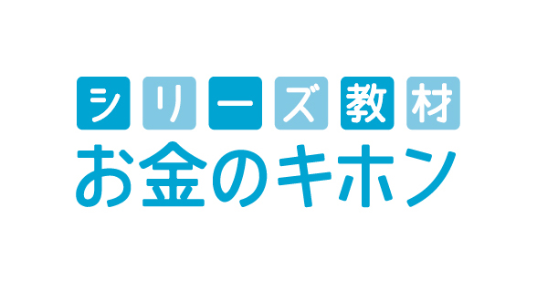
多重債務

Slide 2
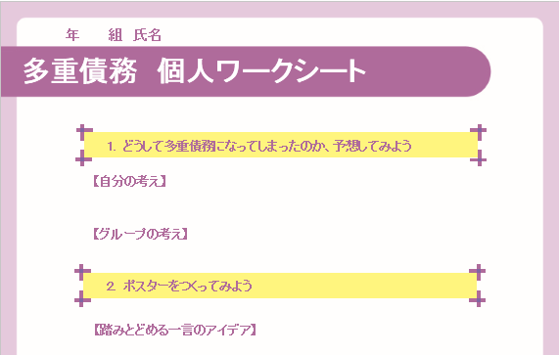
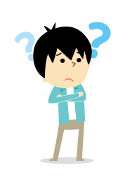
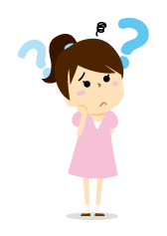
考えてみよう
なぜ多重債務になってしまったのでしょうか？
考えられるだけの原因を書こう。

Slide 3
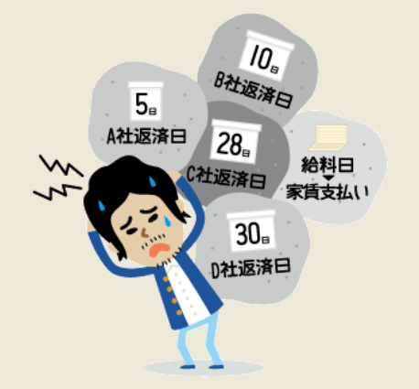
多重債務とは
複数の業者から借金をしていて、返済が困難になっている状況を多重債務といいます。

Slide 4
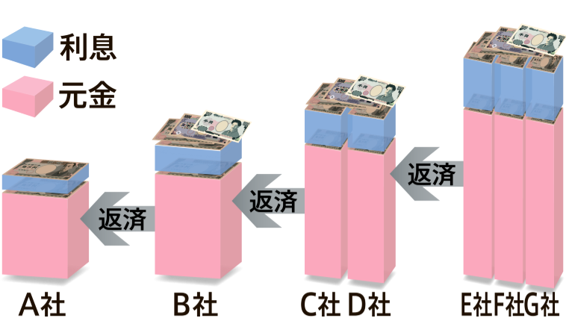
多重債務のメカニズム
目の前の借金を返せず、ほかから借り入れた借金で返済する状態こそが多重債務に陥るメカニズム。
この状態になると、借金額はどんどん雪だるま式に増える一方となります。

Slide 5
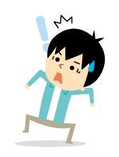
多重債務に陥る例
無計画な利用
●ずっとほしかったものが突然目の前に現れて、つい無理して買ってしまった。
思わぬ収入の減少
●返済計画を立ててはいたが、不測の事態が発生してあてにしていた収入が得られなくなった。
予期せぬ急な出費
●けがや病気などで高額な治療費を払わなければならなくなった。
詐欺被害
●「必ずもうかる」「十分元は取れる」などの甘い言葉に騙されていわれるままに支払ってしまった。

Slide 6
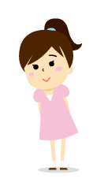
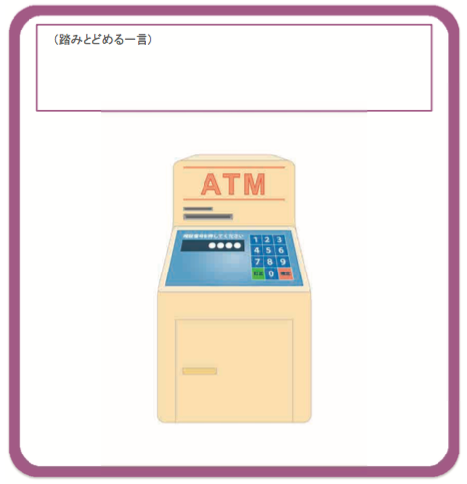
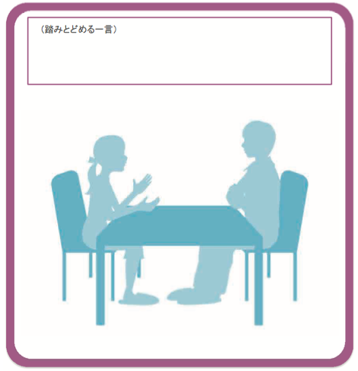
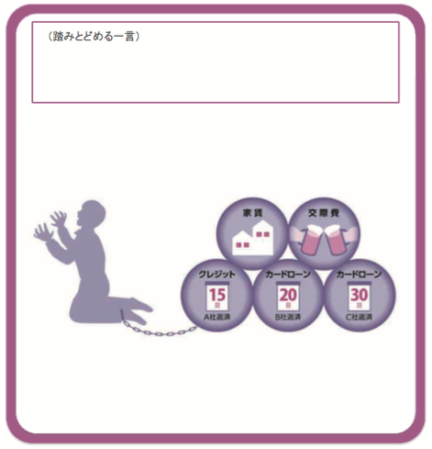
ポスターを作ろう！
●踏みとどめる一言
「借金のための借金」をしそうな人の気持ちを
考えて、その行為を踏みとどめる言葉をポスターに入れよう。

Slide 7
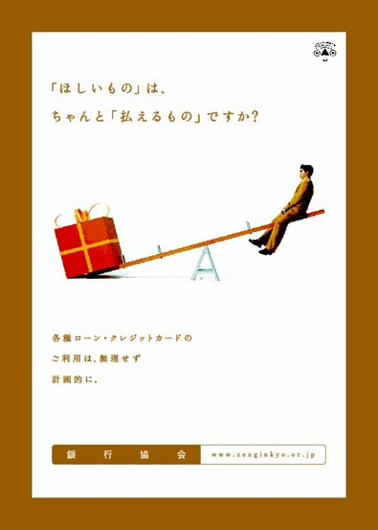
事例①

Slide 8
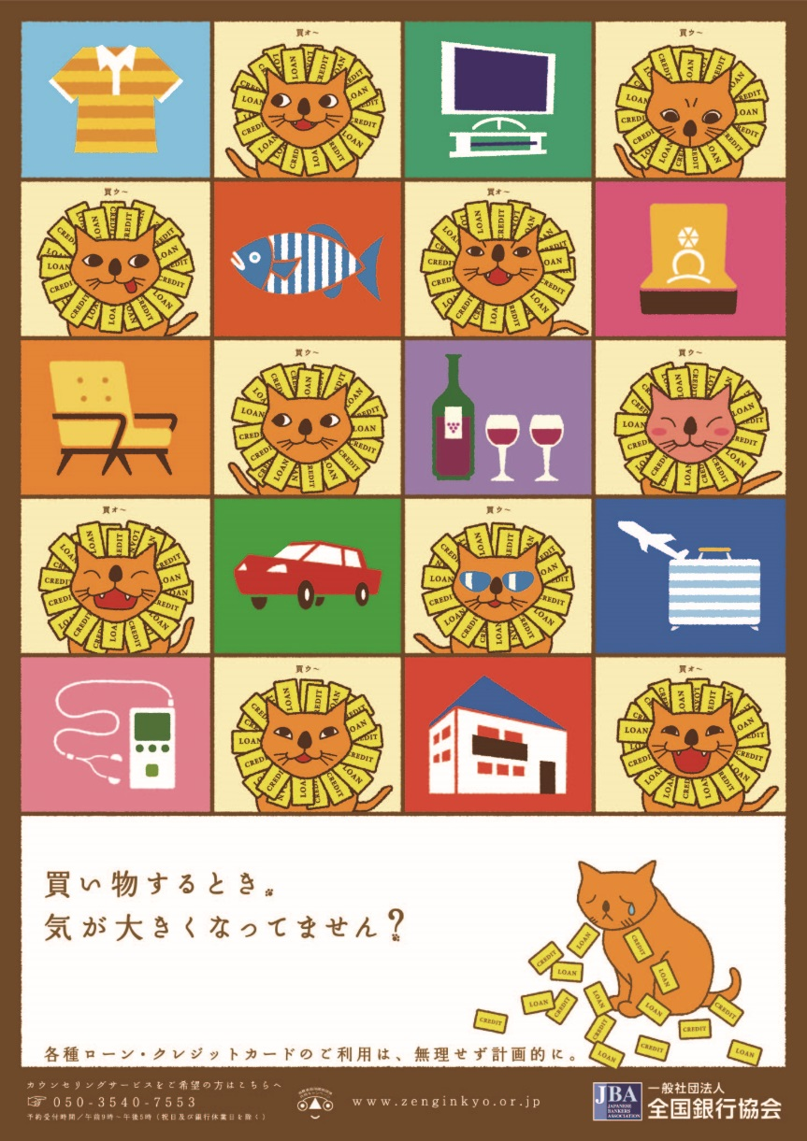
事例②

Slide 9
事例③

Slide 10
表現のバリエーション

Slide 11
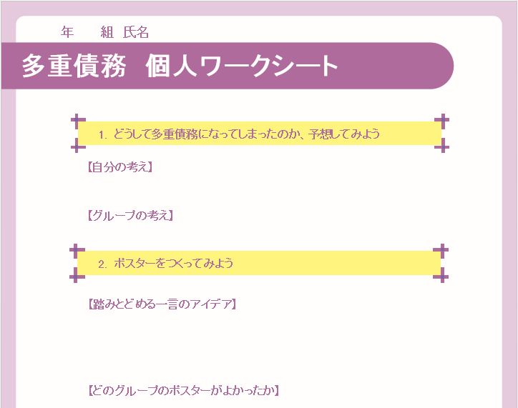
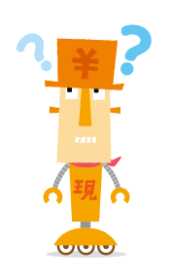
ポスターを作ろう！
「踏みとどめる一言」のアイデアを考えて
個人ワークシートに書こう。

Slide 12
ポスターを作ろう！
これからポスター作成用ワークシートを配付します。
グループで意見をまとめて
１．踏みとどめる一言
２．理由
をそれぞれ書こう。

Slide 13
ポスターを作ろう！
●踏みとどめる一言
「借金のための借金」をしそうな人の気持ちを
考えて、その行為を踏みとどめる言葉をポスターに入れよう。
●理由
どうしてその言葉にしようと思ったのか理由を
書こう。

Slide 14
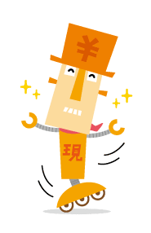
ポスターを相互鑑賞
各グループのポスターや説明を聞いてよかったと思うグループとその理由を個人ワークシートへ書こう。

Slide 15
多重債務とは
複数の業者から借金をしていて、返済が困難になっている状況を多重債務といいます。

Slide 16
多重債務のメカニズム
目の前の借金を返せず、ほかから借り入れた借金で返済する状態こそが多重債務に陥るメカニズム。
この状態になると、借金額はどんどん雪だるま式に増える一方となります。

Slide 17
多重債務に陥らないために
多重債務に陥らないために
大切な4つのこと

Slide 18
多重債務に陥らないために
①クレジットは、あくまで必ず返済しなければならない借金であることを理解しましょう。

Slide 19
多重債務に陥らないために
②利用する際には、ほんとうに必要なものかよく考え、使える（借りられる）金額ではなく、確実に返せる金額の範囲で、計画的に利用しましょう。

Slide 20
多重債務に陥らないために
③借金返済のための借入れは、絶対してはいけません。

Slide 21
多重債務に陥らないために
④万一、返済が困難になりそうになったら、まず早めに家族に相談しましょう。
全国銀行協会相談室、日本クレジット
カウンセリング協会、消費生活センターなどで専門家と相談することもできます。

Slide 22
多重債務に陥らないために
①クレジットは、あくまで必ず返済しなければならない借金であることを理解しましょう。
②利用する際には、ほんとうに必要なものかよく考え、使える（借りられる）金額ではなく、確実に返せる金額の範囲で、計画的に利用しましょう。
③借金返済のための借入れは、絶対してはいけません。
④万一、返済が困難になりそうになったら、まず早めに家族に相談しましょう。
全国銀行協会相談室、日本クレジットカウンセリング協会、消費生活センターなどで専門家と相談することもできます。

Slide 23
おわりに
今日の授業の
感想を書きましょう。

Slide 24
資49 A
＜参考＞多重債務の現状
約8.8兆円
約1,016万人
約10万人 （平均借入残高268万円）
※貸金業法対象情報 出典：株式会社日本信用情報機構（2021年7月末現在）
5件以上の利用者は、約10万人にも及んでいます。

Slide 25
資49 B
＜参考＞多重債務相談者が借金をしたきっかけ（複数回答）
（数字は人数）
出典：多重債務問題及び消費者向け金融等に関する懇談会 第15回 資料1-1「3.地方自治体に寄せられた『多重債務』に関する相談の概況(1)」 （https://www.kantei.go.jp/jp/singi/saimu/kondankai/dai15/siryou1-1.pdf）を加工して作成
「低収入・収入の減少等」がもっとも多いことが分かります。

Slide 26
資49 C
＜参考＞多重債務相談者の年齢・性別
56.2%
43.8%
25.2%
21.4%
21.8%
14.9%
16.7%
出典：公益財団法人日本クレジットカウンセリング協会「多重債務者のためのクレジットカウンセリングこの一年間 令和2年度のカウンセリング活動」
性別・年代を問わず、多重債務は身近な問題です。

Slide 27
資49 D
＜参考＞多重債務相談者1人あたりの債務件数と債務額
（債務額の単位は万円）
4.3
4.6
4.7
5.5
4.9
4.7
268
384
530
641
446
435
出典：公益財団法人日本クレジットカウンセリング協会「多重債務者のためのクレジットカウンセリングこの一年間 令和2年度のカウンセリング活動」
年代を問わず、多重債務は身近な問題です。

Slide 28
資49 E
＜参考＞破産の負債原因（複数選択）
61%
23%
17%
16%
15%
15%
12%
10%
10%
9%
※上位10項目を抜粋して掲載しています。 ※小数点第1位を四捨五入した数値。 出典：日本弁護士連合会消費者問題対策委員会「2017年破産事件及び個人再生事件記録調査」
破産に至った負債の原因で、 もっとも多いのが「生活苦・低所得」です。

Slide 29
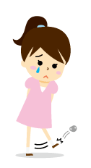
＜参考＞多重債務に陥った場合の解決方法①
【債務整理の種類】
任意整理
債務者またはその代理人と債権者で話し合いをして、
今後の返済計画を決めること。
特定調停
裁判所で債務者と債権者が「調停」という話し合いを行って、返済方法を見直す手続き。
個人再生手続
法律で決められたとおりの手順にしたがって、債務者の債務と財産をすべて調査し、今後の支払計画を立てる手続き。

Slide 30
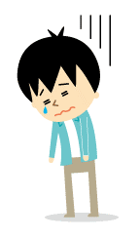
＜参考＞多重債務に陥った場合の解決方法②
【自己破産】
自己破産とは？
支払いができなくなった人が、裁判所に申し出て、借金を免除してもらう手続きのことをいいます。ただし、浪費やギャンブルなどが原因だと、認められない場合があります。
自己破産の手続きをすると…
新規の借入れやクレジットカードが作れなくなります。
家や車などの財産があれば売られてしまいます。
手続きが完了するまでの間、一部職種への就職や転居、海外旅行などを制限されます。

